Slide 1
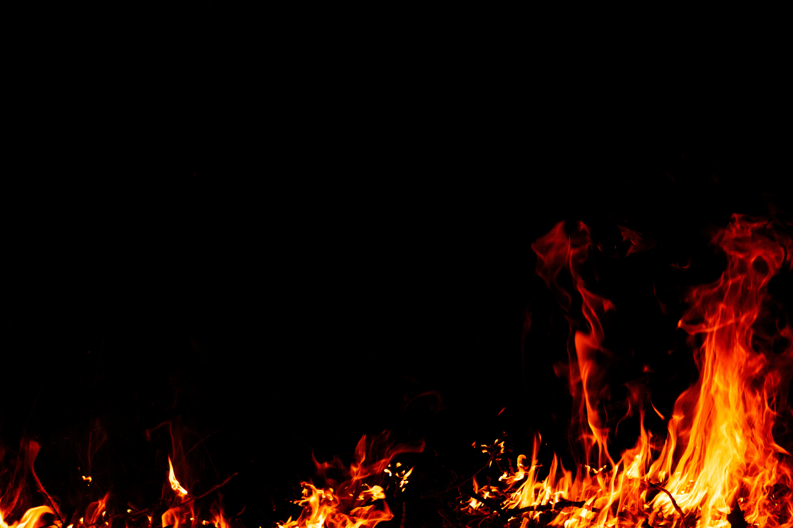

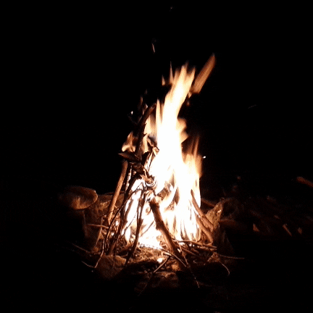



חידון ל"ג בעומר
לחצו כאן
כדי להתחיל לשחק

Slide 2
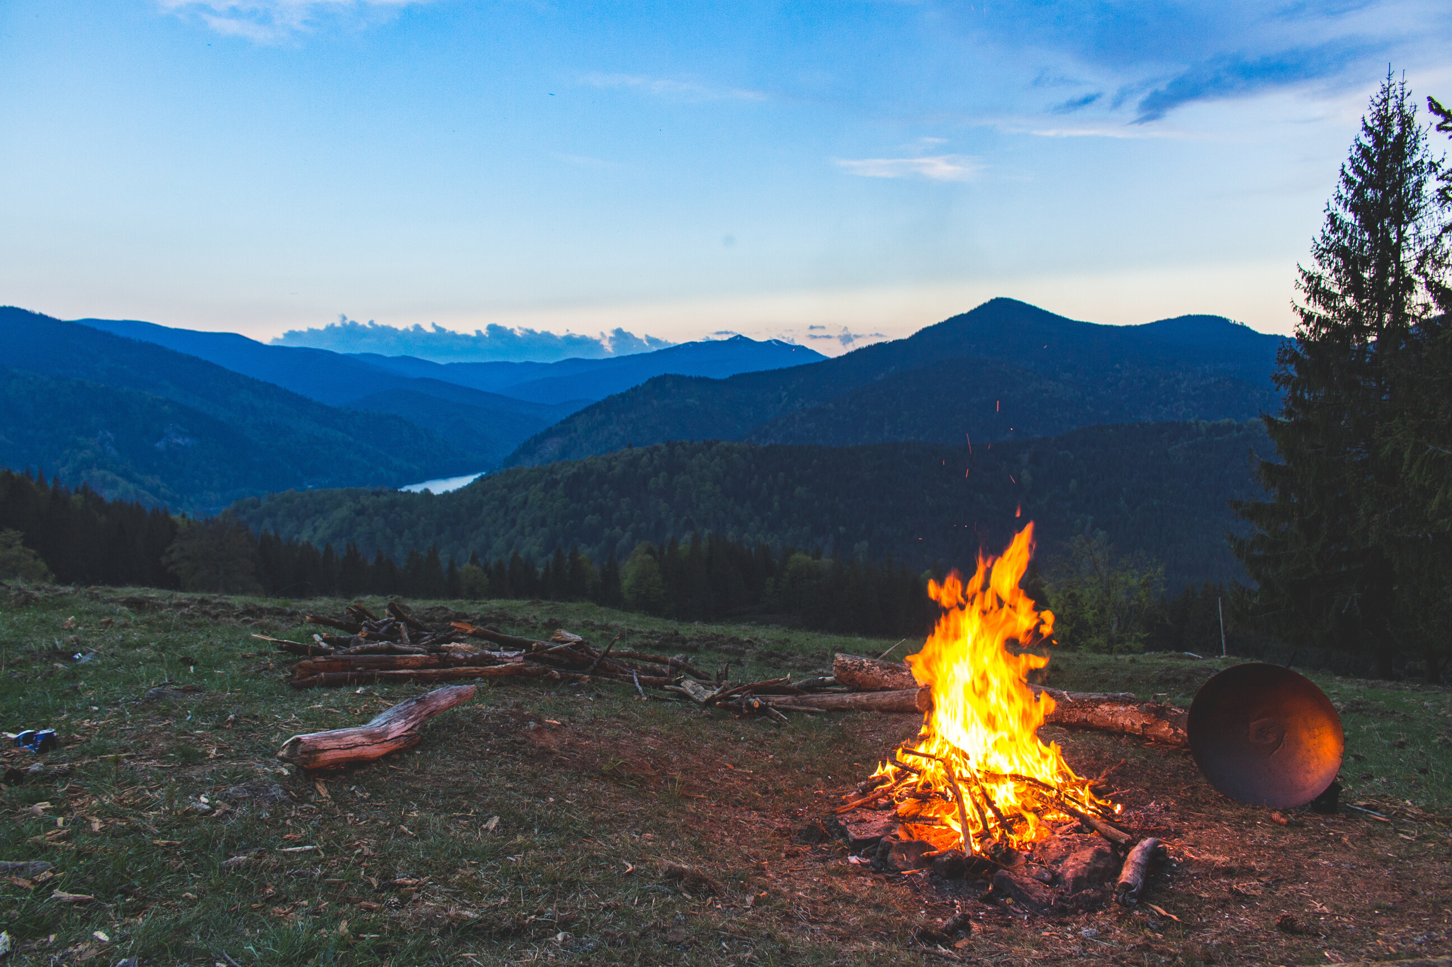

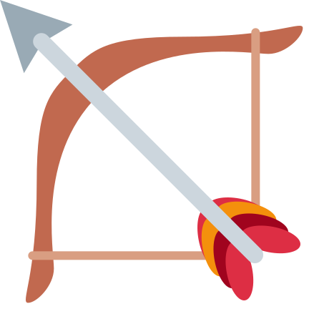



הוראות המשחק
תחילה נקריא יחדיו את השאלה
לאחר שנסיים לקרוא
הרימו אצבעות כמספר התשובה שאתם חושבים
שהיא התשובה הנכונה ביותר
תשובה
שלישית
תשובה שנייה
תשובה ראשונה

Slide 3
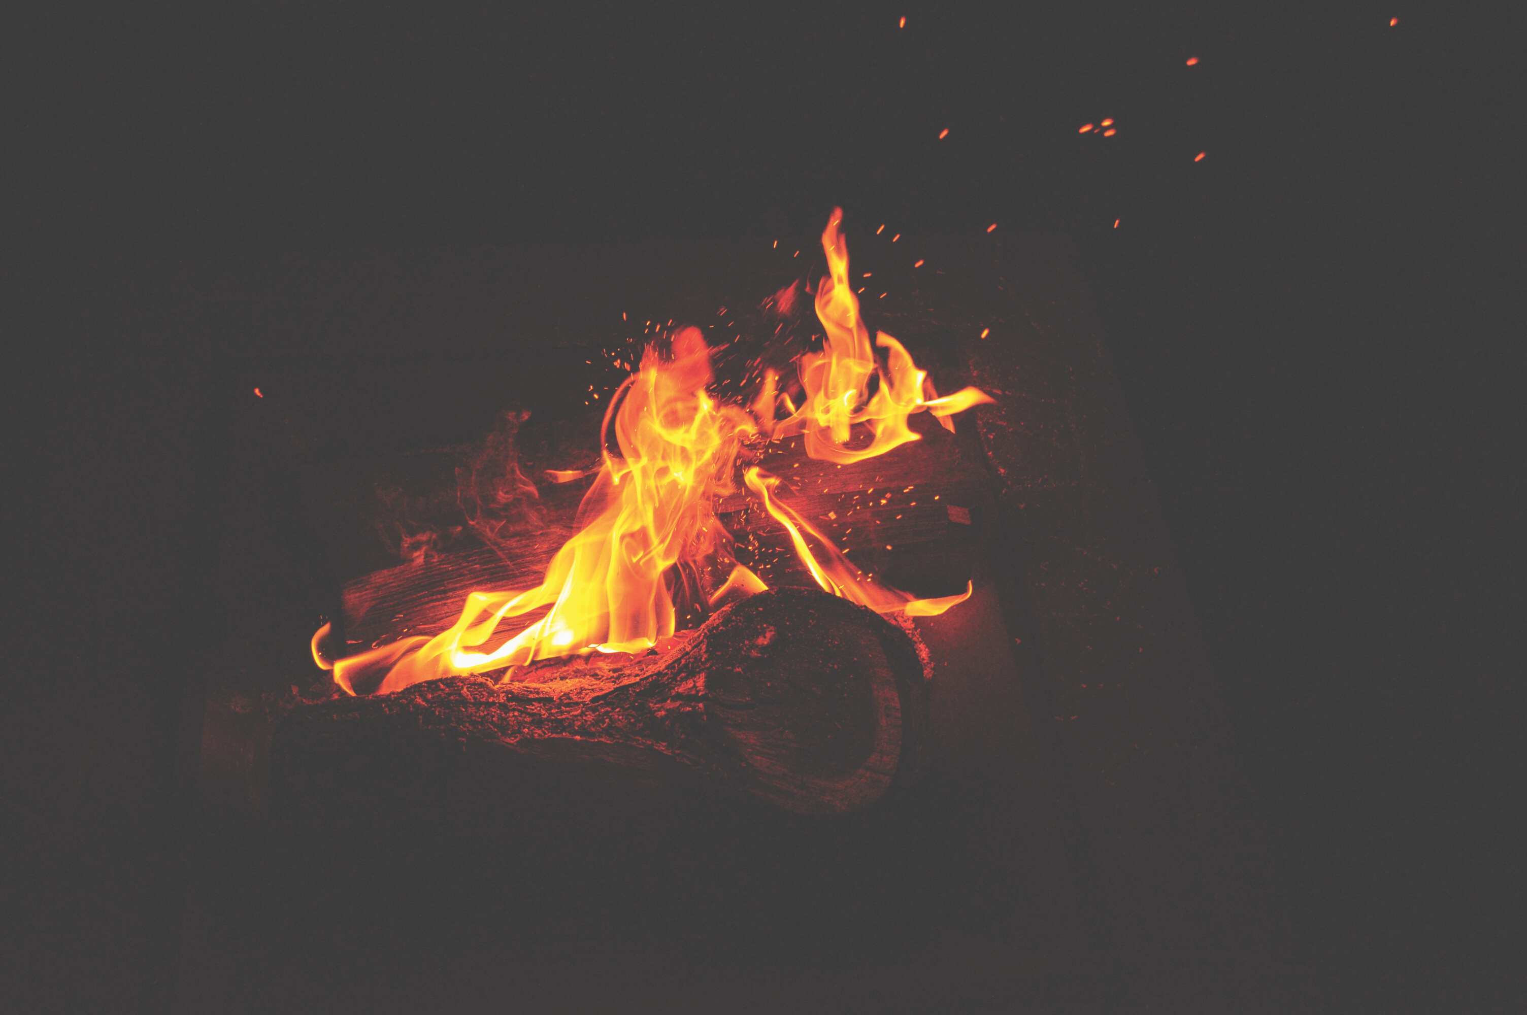


בהצלחה

Slide 4
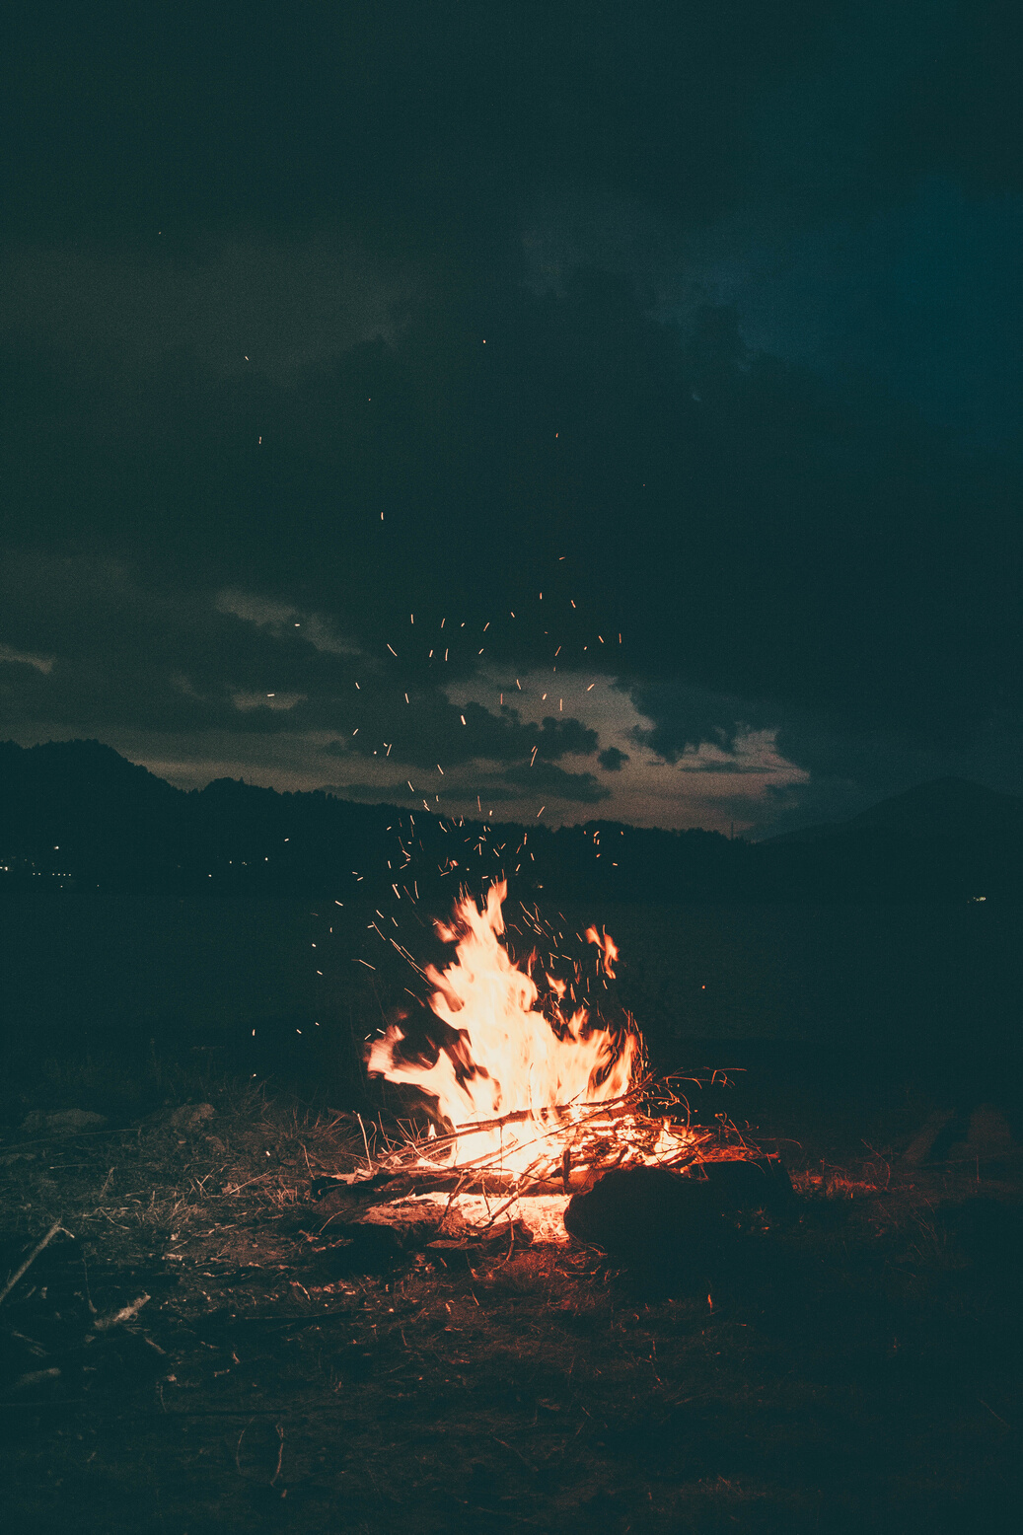


שאלה ראשונה
באיזה תאריך עברי חל
ל"ג בעומר?
ל"ג באייר
י"ח באייר
11 במאי

Slide 5
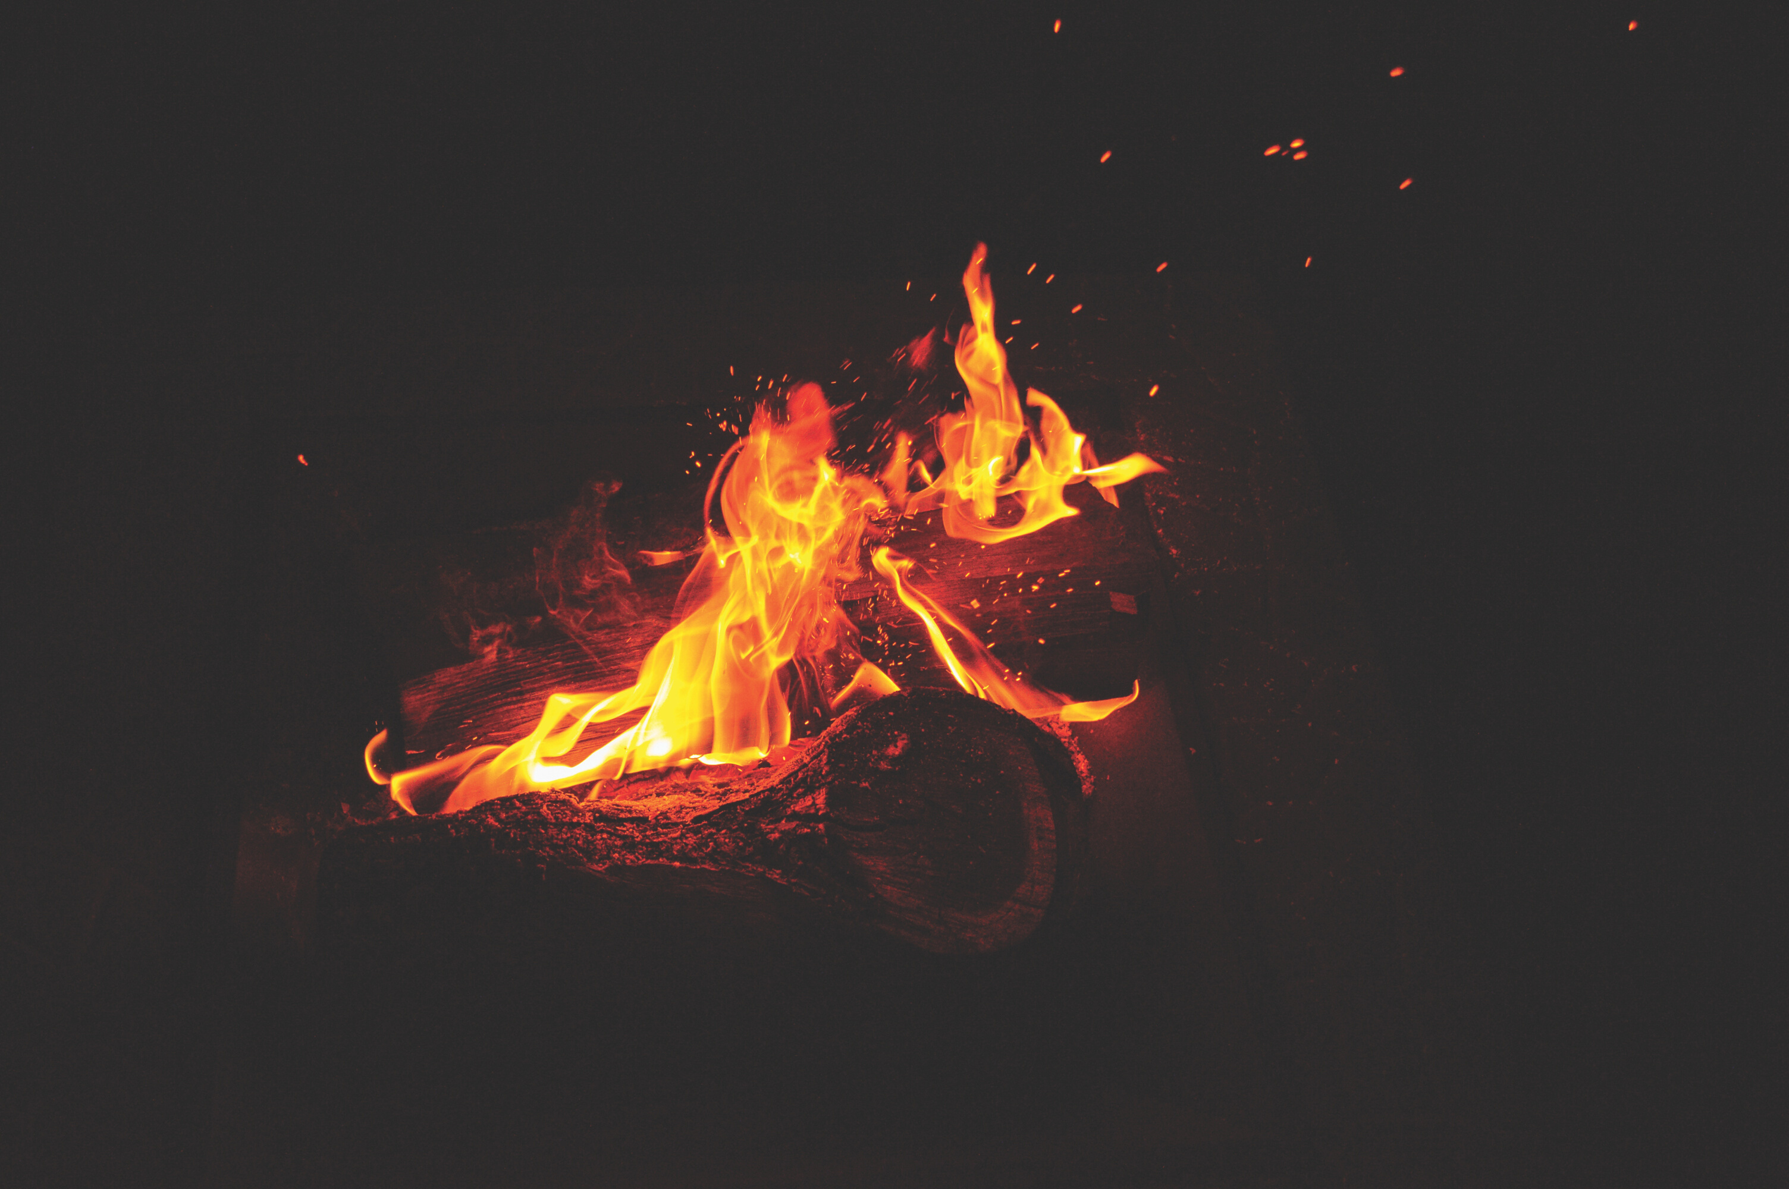


כל הכבוד
אלופים

Slide 6

נסו שוב

Slide 7
שאלה שנייה
מי שלט על ארץ ישראל
לפני כאלפיים שנה
הבריטים
היוונים
הרומאים

Slide 8
כל הכבוד
אלופים

Slide 9
נסו שוב

Slide 10
שאלה שלישית
מי היה בר כוכבא?
מנהיג של ישראל
אשר מרד ברומאים
מנהיג רומאי שלחם בישראל בשנת 132
לספירה
רב גדול בתורה שחי בשנת 132 לפני הספירה

Slide 11
כל הכבוד
אלופים

Slide 12
נסו שוב

Slide 13
שאלה רביעית
כמה ימים סופרים
בספירת העומר
36
18
49

Slide 14
כל הכבוד
אלופים

Slide 15
נסו שוב

Slide 16
שאלה חמישית
ממתי ועד מתי נמשכת ספירת העומר?
מפסח עד ל"ג בעומר
מפסח ועד
שבועות
מל"ג בעומר
ועד שבועות

Slide 17
כל הכבוד
אלופים

Slide 18
נסו שוב

Slide 19
שאלה שישית
מהו שמו של ההר
הנקשר במנהגי החג?
הר חרמון
הר סיני
הר מירון

Slide 20
כל הכבוד
אלופים

Slide 21
נסו שוב

Slide 22
שאלה שביעית
מהו מנהג החאלאקה?
שמחה חגיגית בחלקה של קברי
צדיקים
תספורת ראשונה
לבנים בני שלוש
הצטרפות בנים
מגיל שלוש לחדר

Slide 23
כל הכבוד
אלופים

Slide 24
נסו שוב

Slide 25
שאלה שמינית
בימי ספירת העומר נהוג
להימנע מ..
לימוד
תורה
עריכת
נישואים
עריכת ברית
מילה

Slide 26
כל הכבוד
אלופים

Slide 27
נסו שוב

Slide 28
שאלה תשיעית
בל"ג בעומר נהוג לערוך הילולה בקברו של...
הבאבא
סאלי
הרצל
רבי שמעון
בר יוחאי

Slide 29
כל הכבוד
אלופים

Slide 30
נסו שוב

Slide 31
שאלה עשירית
מה פירוש המילה קומזיץ?
אש בעברית
קדומה
מדורה בארמית
בוא לשבת
ביידיש

Slide 32
כל הכבוד
אלופים

Slide 33
נסו שוב

Slide 34


כל הכבוד

